Slide 1

1.1 编译器
Source program
Target Program
Compiler
Error messages
Diverse & Varied
源程序和目标程序种类都巨大（成百上千） 给编译技术的研究（编译器的构造）带来困难
好在不同编译器：都可划分为相同的基本任务、都采取相似的基本技术

Slide 2

1.1.1 分析－综合模型
两个基本组成部分 分析：将源程序分解为基本组成部分，生成中间表示形式 综合：从中间表示形式构建目标程序

Slide 3

中间表示形式
中间表示形式——树 节点——操作，孩子——参数 position := initial + rate * 60
:=
position
+
initial
*
rate
60

Slide 4
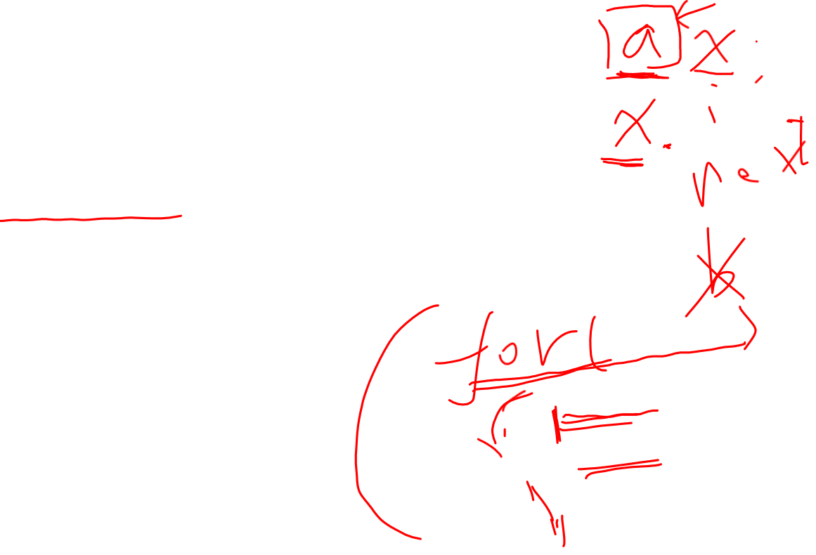
使用编译技术的软件工具
处理源码、进行分析工作的辅助工具
格式化编辑器
强制文本符合语法，符合标准格式
关键字自动完成、括号匹配
格式化打印
标准格式输出程序，清晰、美观
字体、空格、缩进
SourceFormatX

Slide 5

软件工具
静态检查
“简单”、“快速”的编译，检查可能的语义错误，甚至逻辑错误
PC-LINT：不会执行的程序段、判断非负整数是否大于等于0
char firstChar1 (char *s)
{
return *s;
}

Slide 6

静态检查例子（续）
int *glob;
int *f (int **x)
{ int sa[2] = { 0, 1 };
int loc = 3;
glob = &loc;
*x = &sa[0];
return &loc;
}
void h(void)
{ unsigned int i;
if (i >= 0)
printf(">=0\n");
else printf("<0");
}
Splint检查此程序的结果

Slide 7
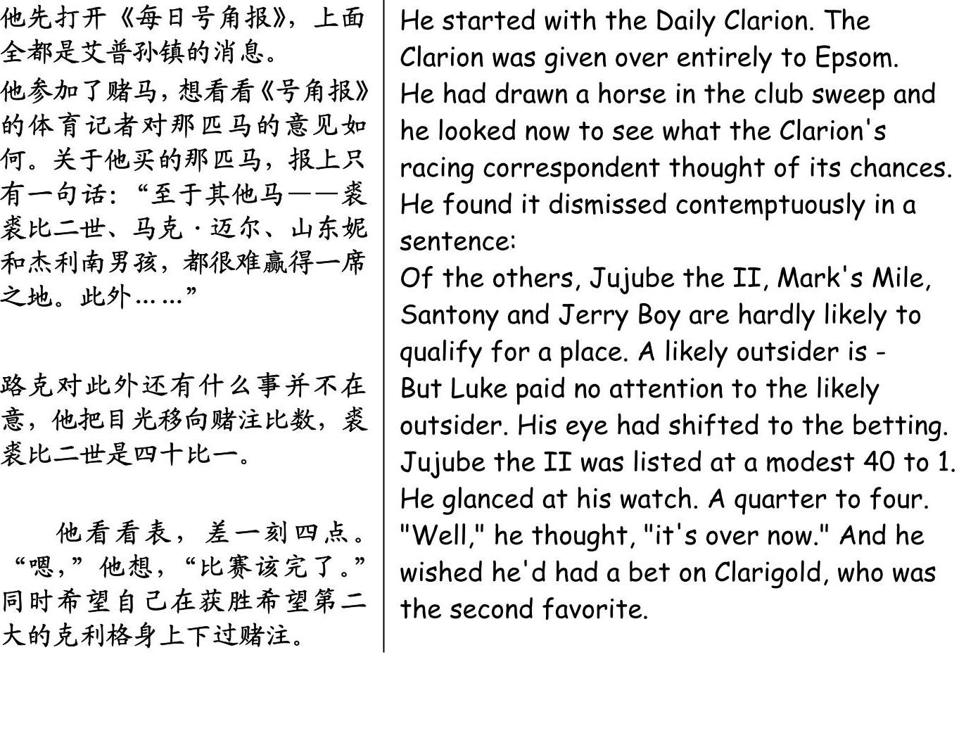

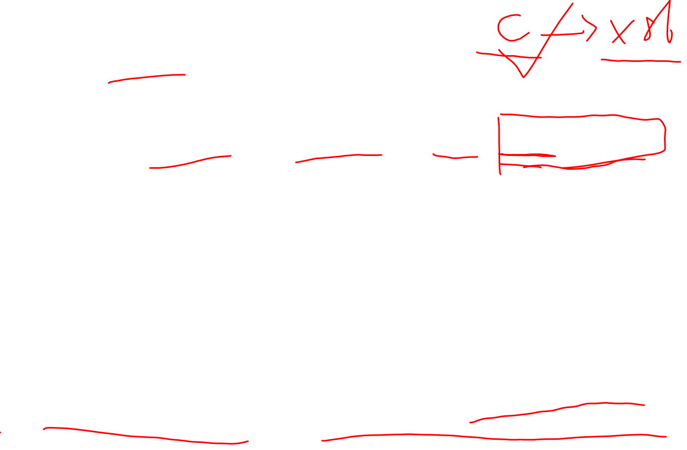
软件工具
解释器
不产生目标程序，边分析边执行
Shell语言，早期BASIC、Bash、Java、Python

Slide 8

其它应用
排版软件
普通文本，命令➔格式、图表、公式
LATEX，TROFF
硅编译器
源程序➔电路设计，变量——逻辑信号
文本/图形模式
数据库查询
数据查询语言
输入—数据查询语句➔底层数据库访问操作
数据压缩
压缩：初始数据➔上下文无关文法➔压缩文法 解压：解压文法➔文法推导出唯一串➔初始数据 滑铁卢大学杨恩辉教授，已应用于黑莓手机

Slide 9

预习作业
第5、6页的程序中存在什么错误？
鼓励用代码静态检查工具，Windows版本名为splint

